Slide 1












TOÁN HỌC
LUYỆN TẬP
(Trang 79 )

Slide 2


1
Ôn lại các bài toán cơ bản về tỉ số phần trăm
2
Giải được ba dạng toán về tỉ số phần trăm

Slide 3









KHỞI ĐỘNG

Slide 4

Chào các con, Mina đang gặp khó khăn trong việc trả lời một số câu hỏi từ cô giáo. Các con hãy giúp Mina trả lời những câu hỏi dưới đây nhé.

Slide 5
Kiến thức:
Dạng 1: Tìm tỉ số phần trăm của a và b
Đề bài cho biết a và b, yêu cầu đi tìm tỉ số phần trăm (câu hỏi xuất hiện từ phần trăm)
Lấy a : b rồi nhân nhẩm thương với 100 và thêm kí hiệu %
Dạng 2: Tìm a% của b
Đề bài cho biết b (chính là 100%), yêu cầu tìm giá trị của một số phần trăm. → Xác định a, b
Lấy b: 100 x a hoặc b x a : 100

Slide 6

Tìm tỉ số phần trăm của hai số 58 và 35
165,7%
60,34%
A
C
58,35%
60,34%
B
D

Slide 7
Tìm 15% của 320 tạ
95 tạ
48 tạ
A
C
4,68 tạ
B
32 tạ
D

Slide 8
Tìm một số biết 20% của nó bằng 380
76
7600
A
B
900
1900
C
D

Slide 9




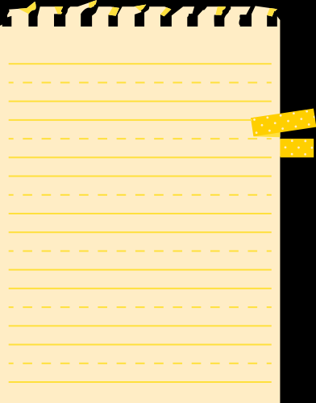



LUYỆN TẬP

Slide 10






Bài 1a
Tính tỉ số phần trăm của hai số 37 và 42
37 : 42 = 0,8809 = 88,09 %
Toán
Bài 1 :
a) Tính tỉ số phần trăm của hai số 37 và 42

Slide 11
Bài 1a
Tính tỉ số phần trăm của hai số 37 và 42
Muốn tìm tỉ số phần trăm của hai số ta làm
như sau:
- Tìm thương của hai số đó.
- Nhân thương đó với 100 và thêm kí hiệu %
vào bên phải tích tìm được.
Muốn tỉ số phần trăm của hai số ta làm thế nào?
Toán
Bài 1 :
a) Muốn tìm tỉ số phần trăm của hai số ta làm
như sau:
- Tìm thương của hai số đó.
- Nhân thương đó với 100 và thêm kí hiệu %
vào bên phải tích tìm được.
Tỉ số phần trăm của A và B :
A : B (nhân nhẩm 100)

Slide 12
Bài 1b
Một tổ sản xuất làm được 1200 sản phẩm, trong đó anh Ba làm được 126 sản phẩm. Hỏi anh Ba làm được bao nhiêu phần trăm số sản phẩm của tổ?
Tóm tắt:
Một tổ sản xuất: 1200 sản phẩm
Toán
Bài 1 :
a) Muốn tìm tỉ số phần trăm của hai số ta làm
như sau:
- Tìm thương của hai số đó.
- Nhân thương đó với 100 và thêm kí hiệu %
vào bên phải tích tìm được.
Anh Ba làm được:126 sản phẩm
Hỏi anh Ba làm được ? % sản phẩm của tổ ?
Toán
Bài 1 :
a) Tính tỉ số phần trăm của hai số 37 và 42
Bài giải
Tỉ số phần trăm số sản phẩm của anh Ba và số sản phẩm của tổ là:
126 : 1200 = 0,105
0,105 = 10,5 %
Đáp số: 10,5 %

Slide 13
Bài 2 a
Tìm 30% của 97
97 x 30 : 100 = 29,1
Toán
Bài 2: Tìm 30% của 97
Toán
Bài 1 :
a) Tính tỉ số phần trăm của hai số 37 và 42

Slide 14
Bài 2 a
Tìm 30% của 97
Muốn tìm giá trị phần trăm của một số: ta lấy số đó chia cho 100 rồi nhân với phần trăm cần tìm hoặc lấy số đó nhân với phần trăm cần tìm rồi chia cho 100.
Muốn tính giá trị một số phần trăm của số đã cho ta làm thế nào?
Toán
Bài 1 :
a) Tìm 30% của 97
Tìm A% của B.
Cách 1: B : 100 x A
Cách 2: B X A : 100

Slide 15

Bài 2 b
Một cửa hàng bỏ ra 6 000 000 đồng tiền vốn. Biết cửa hàng đó lãi 15 %, tính số tiền lãi.
Tóm tắt
Bài giải
Cửa hàng: 6 000 000 đồng
Số tiền lãi của cửa hàng là:
6 000 000 x 15 : 100 = 900 000 ( đồng )
Đáp số: 900 000 đồng.
Toán
Bài 1 :
a) Tìm 30% của 97
Tiền lãi: 15%
Tính tiền lãi: ?

Slide 16
Bài 3 a
Tìm một số biết 30% của nó là 72.
Muốn tìm một số khi biết giá trị một số phần trăm của nó: ta lấy số đó nhân với 100 rồi chia cho một số phần trăm hoặc lấy số đó chia cho số phần trăm rồi nhân với 100.
Muốn tìm một số biết một số phần trăm của nó ta làm thế nào?
Muốn tìm một số khi biết giá trị một số phần trăm của nó: ta lấy số đó nhân với 100 rồi chia cho một số phần trăm hoặc lấy số đó chia cho số phần trăm rồi nhân với 100.
Tìm một số biết A% của nó là B :
Cách 1: B : A X 100
Cách 2: B X 100 : A

Slide 17
Bài 3 a
Tìm một số biết 30% của nó là 72.
Bài giải
Số đó là:
72 x 100 : 30 = 240
Đáp số: 240
Toán
Bài 2: Tìm 30% của 97
Toán
Bài 1 :
a) Tính tỉ số phần trăm của hai số 37 và 42

Slide 18

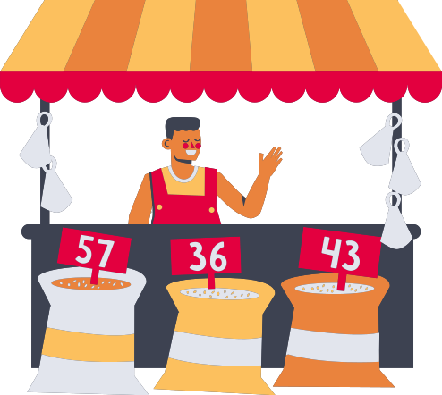
Bài 3 b
Một cửa hàng đã bán 420kg gạo và số gạo đó bằng 10,5 % tổng số gạo của cửa hàng trước khi bán. Hỏi trước khi bán cửa hàng đó có bao nhiêu tấn gạo
Tóm tắt
Bài giải
Cửa hàng đã bán: 420kg
Số gạo của cửa hàng trước khi bán là:
420 x 100 : 10,5 = 4000 (kg)
4000 kg = 4 tấn
Đáp số: 4 tấn
Toán
Bài 1 :
a) Tìm 30% của 97
Số gạo đó = 10,5% tổng trước khi bán
Trước khi bán: ? tấn gạo

Slide 19
Dặn dò
- Ôn tập lại các bài toán cơ bản về tỉ số phần trăm
- Chuẩn bị bài “Luyện tập chung” trang 79

Slide 20

CHÚC CÁC con HỌC TỐT

